Slide 1



Slide 2
Una Premessa
Le disuguaglianze sociali e l’equità in ambito sanitario rappresentano uno dei temi cruciali per le politiche pubbliche: non sempre, infatti, i processi dell’organizzazione quotidiana dei servizi prendono in considerazione la pluralità delle differenze e riescono a produrre un’eguaglianza sostanziale nella realizzazione del diritto alla salute e al benessere sociale, quanto piuttosto riproducono le disuguaglianze sociali pre-esistenti, o ne producono di nuove (DGR 919/2018).

Slide 3
Gli obiettivi del documento
Esplicitare principi ed obiettivi di riferimento sul tema dell’equità;
Agire in un’ottica interaziendale;
Individuare le condizioni organizzative (ruoli e dispositivi organizzativi);

Slide 4
Ambiti di interesse
Le disuguaglianze in ambito sanitario;
L’equità di accesso ai servizi sanitari;
I meccanismi generatori delle disuguaglianze riconducibili all’organizzazione;
Le disuguaglianze nei contesti organizzativi e l’approccio del diversity management.
Azioni Trasversali
Azioni Specifiche

Slide 5
Funzioni e aree di interesse
Elaborare, proporre, monitorare e valutare, anche nella prospettiva del miglioramento della qualità dell’assistenza, il programma annuale (con proiezione pluriennale) delle attività in tema di equità, partendo dalle analisi di equity assessment e dagli obiettivi dettati dalle linee di programmazione regionali.
Promuovere l’utilizzo dell’impact assessment di equità nei processi organizzativi aziendali, individuando le azioni/iniziative necessarie per dare riscontro agli obiettivi annuali posti dalla Regione sul tema dell’equità;
Sviluppare e promuovere programmi/interventi di contrasto alle varie forme di discriminazione con riferimento sia ai processi organizzativi e assistenziali critici in tema di equità e differenze (verso l’esterno) che ai programmi/processi di selezione e di sviluppo delle risorse umane (verso l’interno);
Promuovere cultura e diffondere i principi dell’equità attraverso strumenti formativi e di gestione aziendale (es. budget, piano delle azioni, eccetera) e supportare i professionisti dei diversi livelli aziendali con iniziative formative e di approfondimento sui temi delle politiche di eguaglianza e di contrasto alla discriminazione;
Promuovere e supportare iniziative e interventi tesi a formare e diffondere competenze relazionali e di ascolto attivo, quali modalità o strumenti operativi per migliorare la gestione delle relazioni (tra operatori sanitari e pazienti/familiari e inter-intraprofessionali), spesso fortemente stressanti e all'apparenza inefficaci;
Garantire il raccordo con il territorio (nello specifico con Comune di Parma, Provincia di Parma e la Conferenza Territoriale Sociale e Sanitaria, nonché rappresentanze dei cittadini e associazioni) per le iniziative in tema di equità.

Slide 7
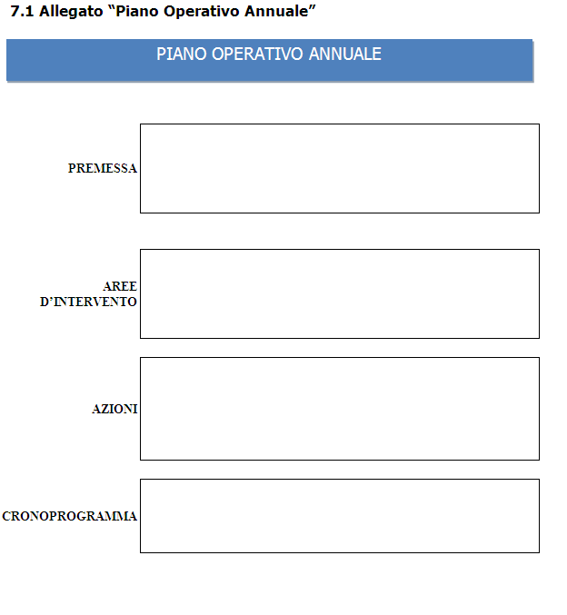

Slide 8
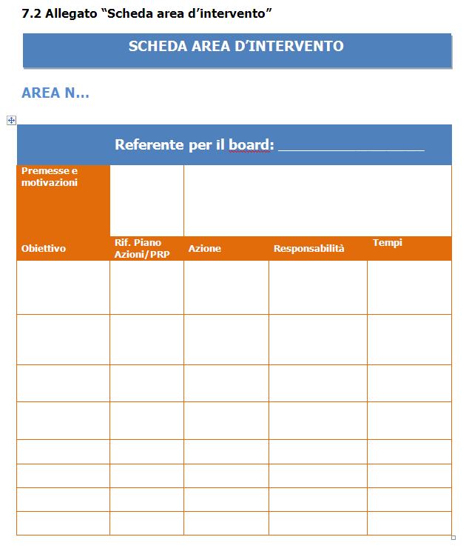

Slide 9
